Slide 1



LỚP
12
GIẢI TÍCH
Chương 4: SỐ PHỨC
§4. LUYỆN TẬP
PHƯƠNG TRÌNH BẬC HAI VỚI HỆ SỐ THỰC
I
ÔN TẬP CĂN BẬC HAI CỦA SỐ THỰC ÂM
II
ÔN TẬP PHƯƠNG TRÌNH BẬC HAI
III
MỘT SỐ BÀI TẬP TRẮC NGHIỆM

Slide 2
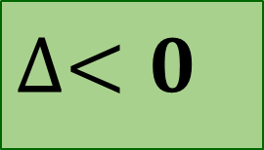
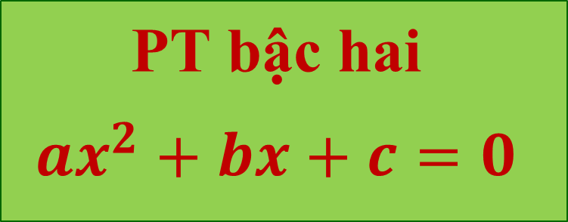
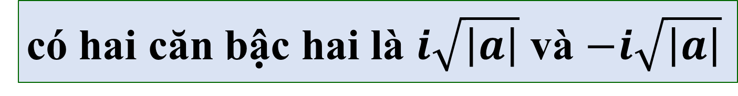
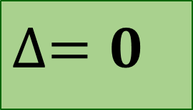

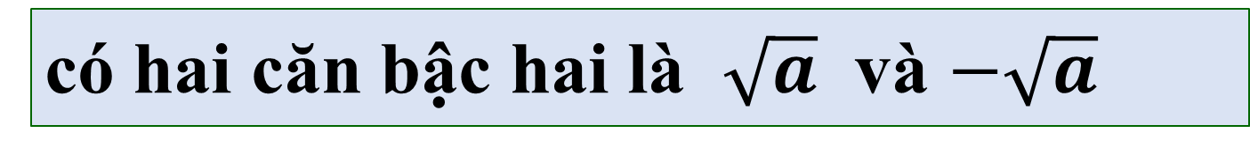
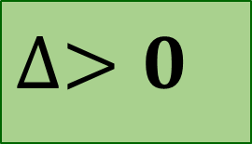

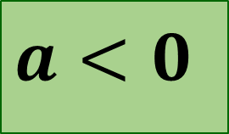

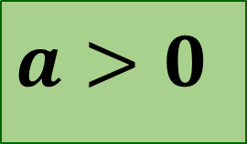

TÓM TẮT LÍ THUYẾT
$$a>0$$
có hai căn bậc hai là $\sqrt{a}$ và $−\sqrt{a}$
$$\text{C}\text{ă}\text{n} \text{b}\text{ậ}\text{c} \text{hai} \text{c}\text{ủ}\text{a} \text{s}\text{ố }\text{th}\text{ự}\text{c} a$$
$$a<0$$
có hai căn bậc hai là $i\sqrt{\left|a\right|}$ và $−i\sqrt{\left|a\right|}$
$$x=\frac{−b±\sqrt{∆}}{2a}$$
$$∆>0$$
$$\text{PT} \text{b}\text{ậ}\text{c} \text{hai}$$
$$ax^{2}+bx+c=0$$
$$x=−\frac{b}{2a}$$
$$∆=0$$
$$∆<0$$
$$x=\frac{−b±i\sqrt{\left|∆\right|}}{2a}$$

Slide 3
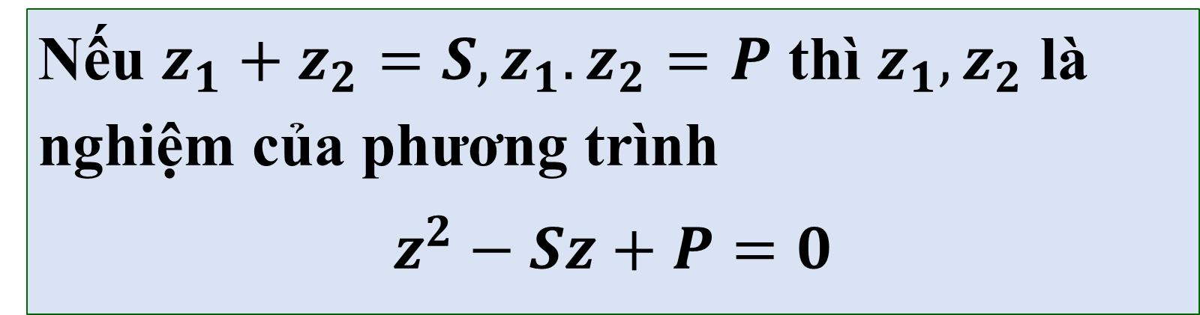
CÁC DẠNG BÀI TẬP
DẠNG
PHƯƠNG PHÁP
❶ Tìm căn bậc hai của một số thực
Sử dụng định nghĩa
❷ Giải phương trình bậc hai với hệ số thực
Áp dụng công thức nghiệm
Nếu $z_{1}+z_{2}=S, z_{1}.z_{2}=P$ thì $z_{1},z_{2}$ là nghiệm của phương trình
$$z^{2}−Sz+P=0$$
❸ Tìm hai số khi biết tổng và tích
- Nhẩm nghiệm, đưa về dạng tích.
- Đặt ẩn phụ.
❹ Phương trình đưa về phương trình bậc hai

Slide 4
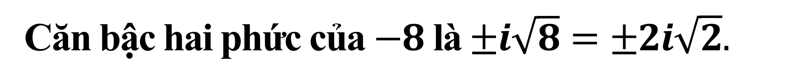

BÀI TẬP LUYỆN TẬP
Bài 1
$$\text{T}\text{ì}\text{m} \text{c}\text{ă}\text{n} \text{b}\text{ậ}\text{c} \text{hai} \text{ph}\text{ứ}\text{c} \text{c}\text{ủ}\text{a} \text{c}\text{á}\text{c} \text{s}\text{ố }\text{sau}$$
$$−7; −8; −12; −20; −121.$$
Bài giải
Căn bậc hai phức của $−7$ là $±i\sqrt{7}.$
Căn bậc hai phức của $−8$ là $±i\sqrt{8}=±2i\sqrt{2}.$
Căn bậc hai phức của $−12$ là $±i\sqrt{12}=±2i\sqrt{3}.$
Căn bậc hai phức của $−20$ là $±i\sqrt{20}=±2i\sqrt{5}.$
Căn bậc hai phức của $−121$ là $±i\sqrt{121}=±11i.$

Slide 5
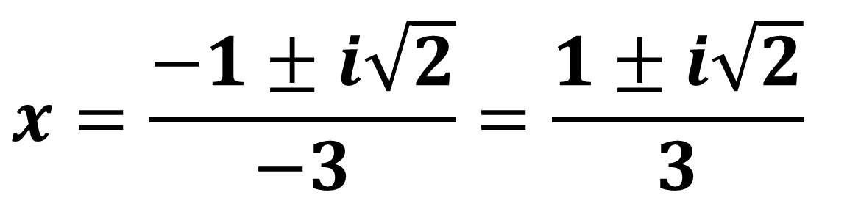
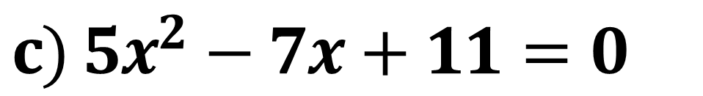
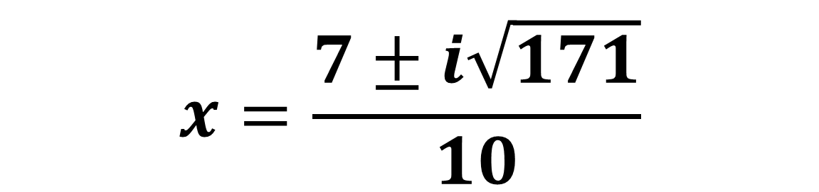
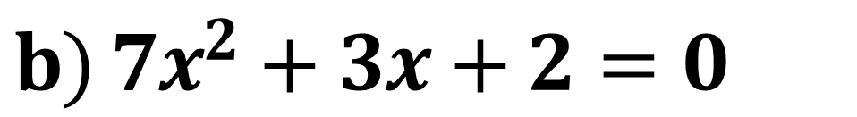
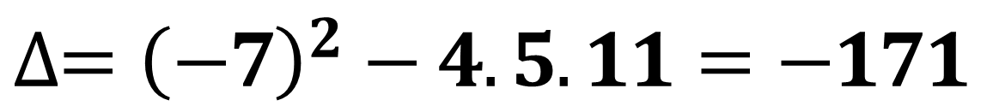
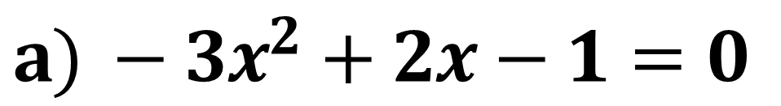
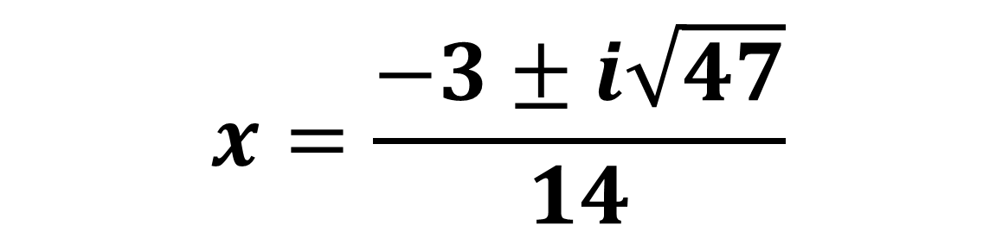
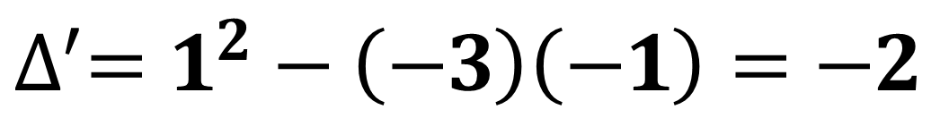
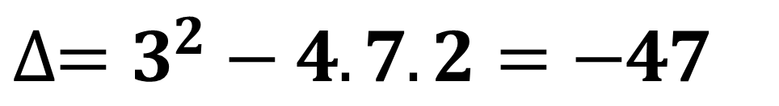
BÀI TẬP LUYỆN TẬP
Bài 2
$$\text{Gi}\text{ả}\text{i} \text{c}\text{á}\text{c} \text{ph}\text{ươ}\text{ng} \text{tr}\text{ì}\text{nh} \text{sau} \text{tr}\text{ê}\text{n} \text{t}\text{ậ}\text{p} \text{s}\text{ố }\text{ph}\text{ứ}\text{c}$$
$a) −3x^{2}+2x−1=0;$ $b) 7x^{2}+3x+2=0;$ $c) 5x^{2}−7x+11=0$.
Bài giải
$$b) 7x^{2}+3x+2=0$$
$$c) 5x^{2}−7x+11=0$$
$$a) −3x^{2}+2x−1=0$$
$$∆^{′}=1^{2}−\left(−3\right)\left(−1\right)=−2$$
$$∆=3^{2}−4.7.2=−47$$
$$∆={\left(−7\right)}^{2}−4.5.11=−171$$
Phương trình có 2 nghiệm
Phương trình có 2 nghiệm
Phương trình có 2 nghiệm
$$x=\frac{−1±i\sqrt{2}}{−3}=\frac{1±i\sqrt{2}}{3}$$
$$x=\frac{−3±i\sqrt{47}}{14}$$
$$x=\frac{7±i\sqrt{171}}{10}$$

Slide 6
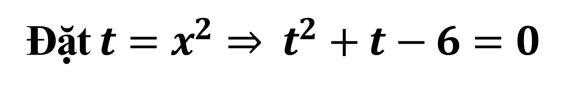



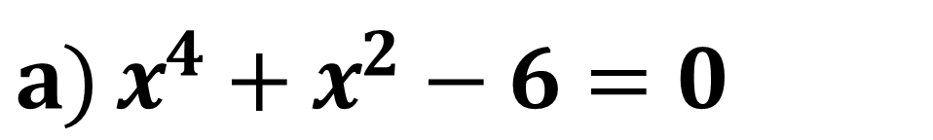
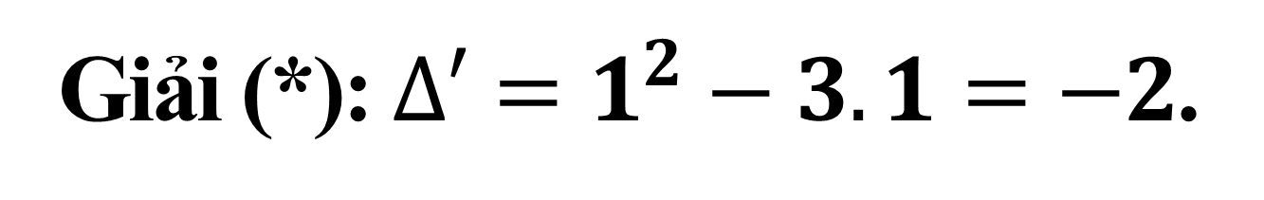
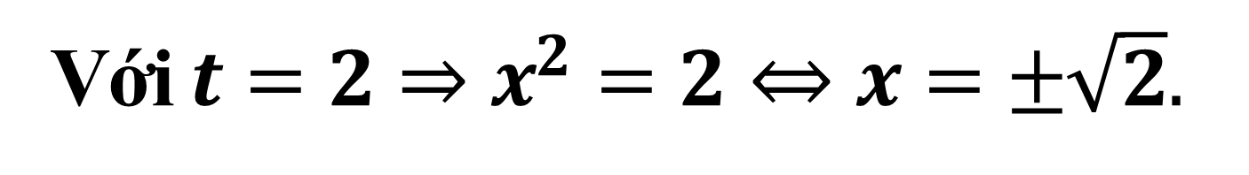


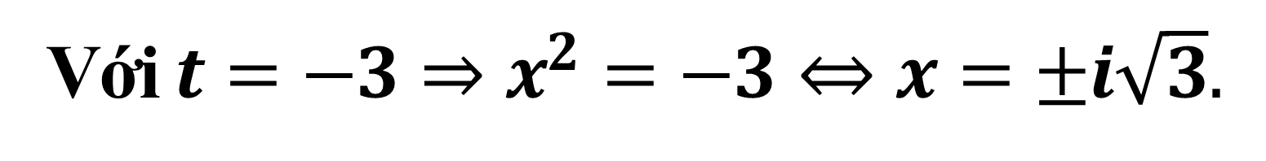
BÀI TẬP LUYỆN TẬP
Bài 3
$$\text{Gi}\text{ả}\text{i} \text{c}\text{á}\text{c} \text{ph}\text{ươ}\text{ng} \text{tr}\text{ì}\text{nh} \text{sau} \text{tr}\text{ê}\text{n} \text{t}\text{ậ}\text{p} \text{s}\text{ố }\text{ph}\text{ứ}\text{c}$$
$a) x^{4}+x^{2}−6=0$ ; $b) 3x^{3}−x^{2}−x−1=0$.
Bài giải
$$b) 3x^{3}−x^{2}−x−1=0$$
$$⇔\left(x−1\right)\left(3x^{2}+2x+1\right)=0$$
$⇔\left[\begin{aligned}x=1 \\ 3x^{2}+2x+1=0 (∗)\end{aligned}\right.$.
$$a) x^{4}+x^{2}−6=0$$
Đặt $t=x^{2}⇒ t^{2}+t−6=0$
$$⇔\left[\begin{aligned}t=2 \\ t=−3\end{aligned}.\right.$$
Giải (*): $∆′=1^{2}−3.1=−2$.
$$x=\frac{−1±i\sqrt{2}}{3}$$
Với $t=2⇒x^{2}=2⇔x=±\sqrt{2}.$
Phương trình (*) có 2 nghiệm
Với $t=−3⇒x^{2}=−3⇔x=±i\sqrt{3}.$
Vậy phương trình đã cho có tập nghiệm:
$$S=\left\{1;\frac{−1+i\sqrt{2}}{3};\frac{−1−i\sqrt{2}}{3}\right\}$$
Tập nghiệm $S=\left\{−i\sqrt{3};i\sqrt{3},\sqrt{2};−\sqrt{2}\right\}$.

Slide 7
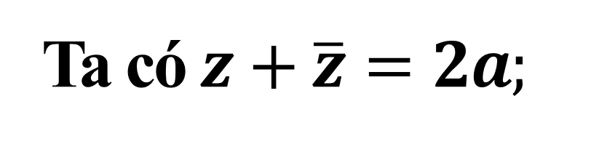
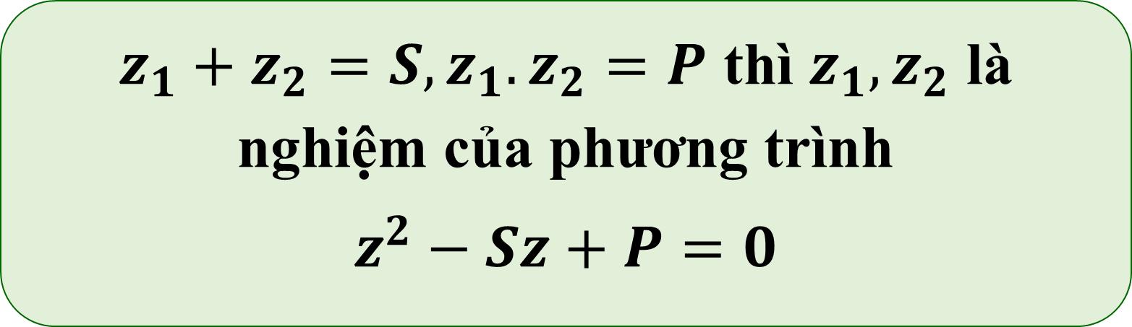
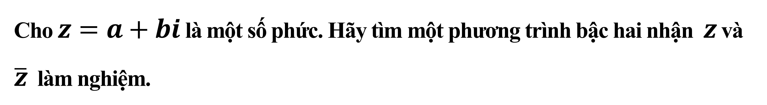
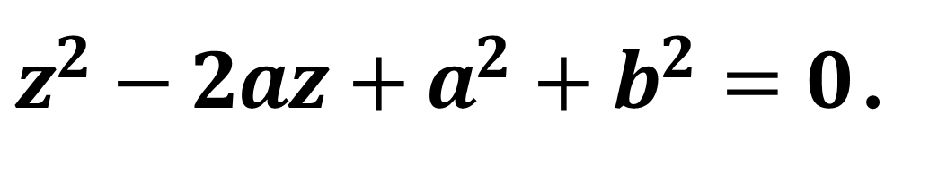
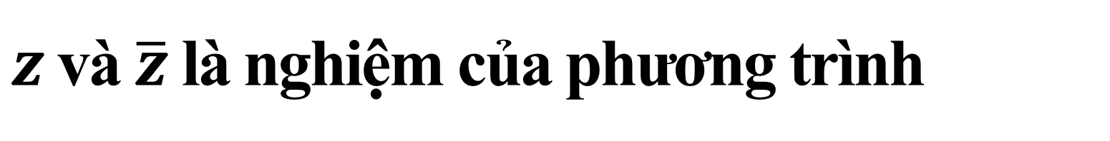
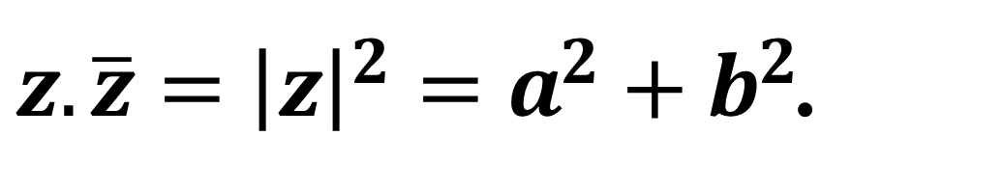
BÀI TẬP LUYỆN TẬP
Bài 4
Cho $z=a+bi$ là một số phức. Hãy tìm một phương trình bậc hai nhận $z$ và $\overline{z}$ làm nghiệm.
Bài giải
Ta có $z+\overline{z}=2a;$
$z_{1}+z_{2}=S, z_{1}.z_{2}=P$ thì $z_{1},z_{2}$ là nghiệm của phương trình
$$z^{2}−Sz+P=0$$
$z.\overline{z}={\left|z\right|}^{2}=a^{2}+b^{2}$.
$z$ và $\overline{z}$ là nghiệm của phương trình
$z^{2}−2az+a^{2}+b^{2}=0$.

Slide 8



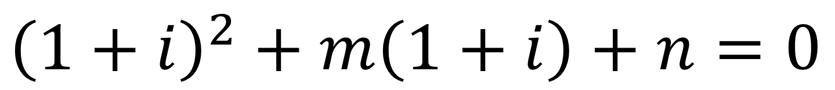
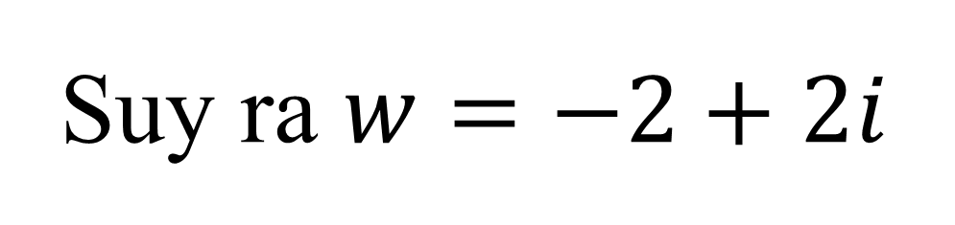
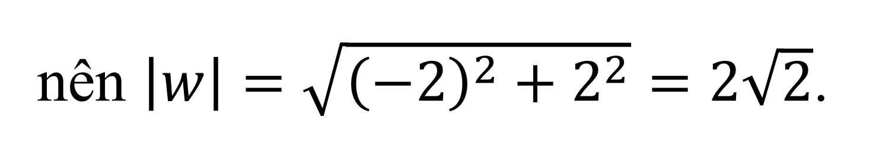
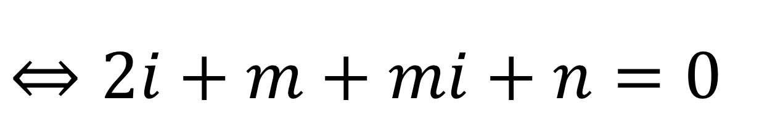
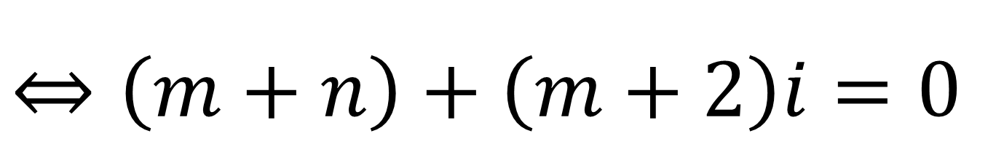
BÀI TẬP LUYỆN TẬP
Bài 5
Biết phương trình $z^{2}+mz+n=0$ (với $m,n$ là các tham số thực) có một nghiệm là $z=1+i$. Tính môđun của số phức $w=m+ni$.
Bài giải
Thay $z=1+i$ vào phương trình ta được
$${\left(1+i\right)}^{2}+m\left(1+i\right)+n=0$$
$$⇔2i+m+mi+n=0$$
$$⇔\left(m+n\right)+\left(m+2\right)i=0$$
$$⇔\left\{\begin{aligned}m+n=0 \\ m+2=0\end{aligned}\right.$$
$$⇔\left\{\begin{aligned}m=−2 \\ n=2 \end{aligned}.\right.$$
Suy ra $w=−2+2i$
nên $\left|w\right|=\sqrt{{\left(−2\right)}^{2}+2^{2}}=2\sqrt{2}$.

Slide 9
BÀI TẬP TRẮC NGHIỆM

